Slide 1
人事コンサルティングに活かす 労働紛争対応の基礎
弁護士・中小企業診断士
藤 堂 武 久

Slide 2
病
院
勤
務
Ａ
君

Slide 3
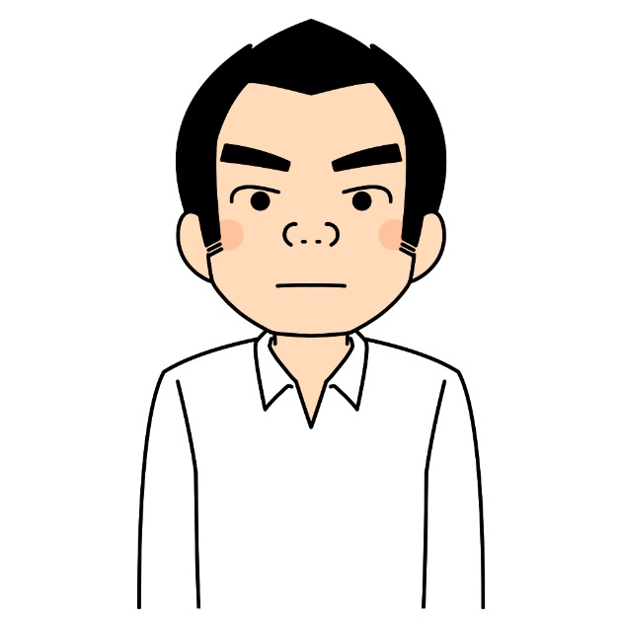
Ｂ
先
輩

Slide 6
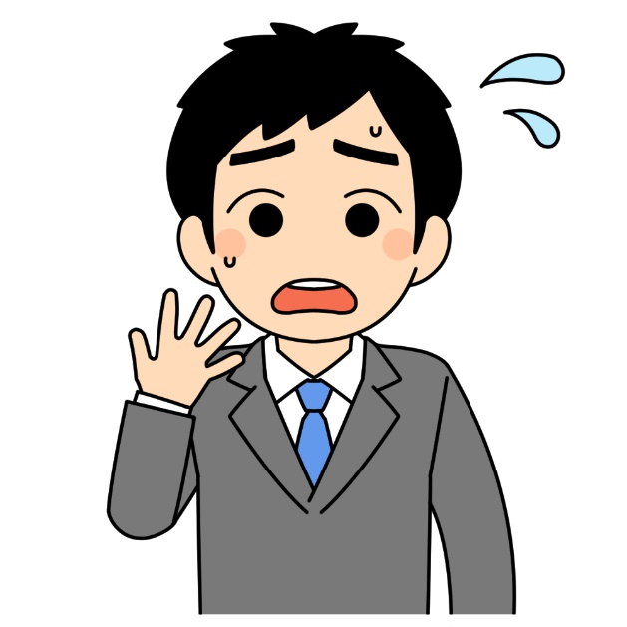

Slide 7
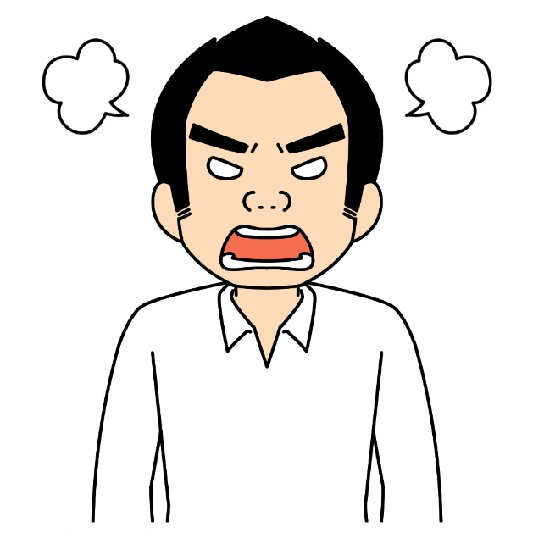

Slide 8
パチンコ開店 順番待ち

Slide 9
競馬場 馬券購入

Slide 10
女性の紹介 強要

Slide 11
ウーロン茶１缶 ３０００円

Slide 12
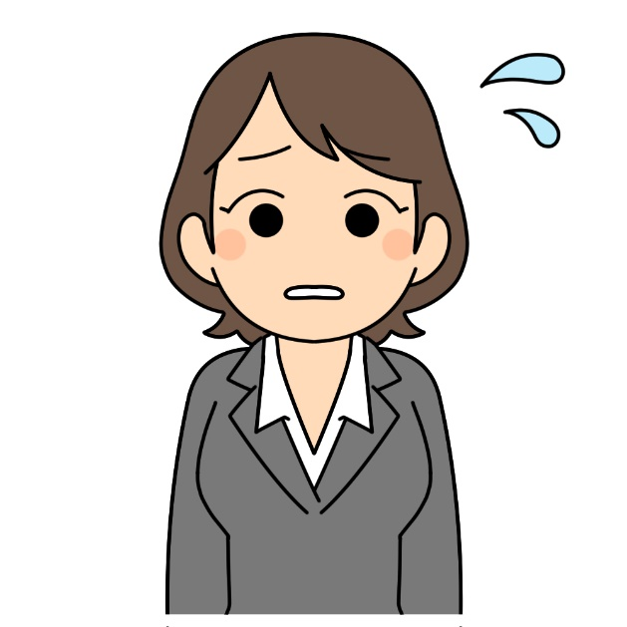

Slide 13
職員旅行

Slide 16
Ａ君と Ｃ子さん を誘導

Slide 17
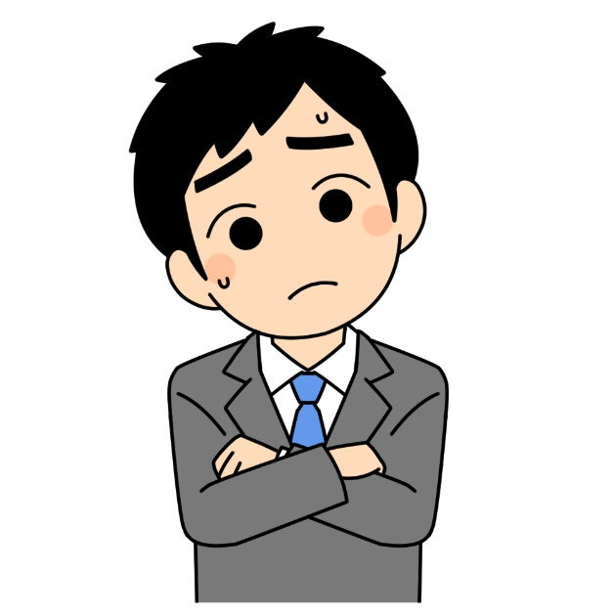

Slide 18
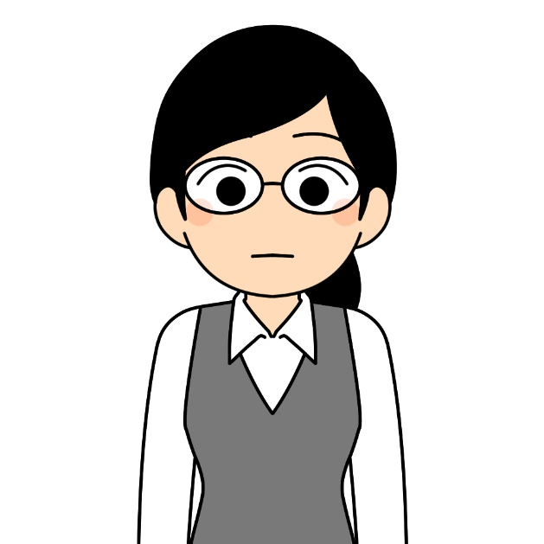

Slide 19
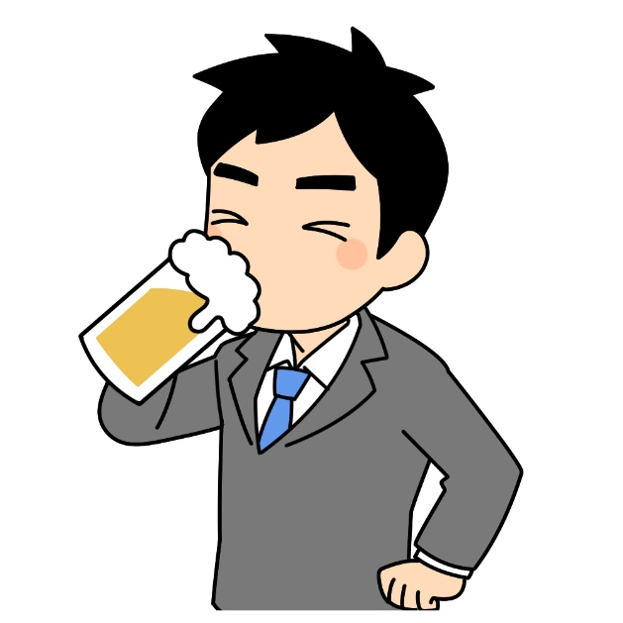

Slide 20
アルコール中毒
急
性

Slide 22
暴言・暴力

Slide 23
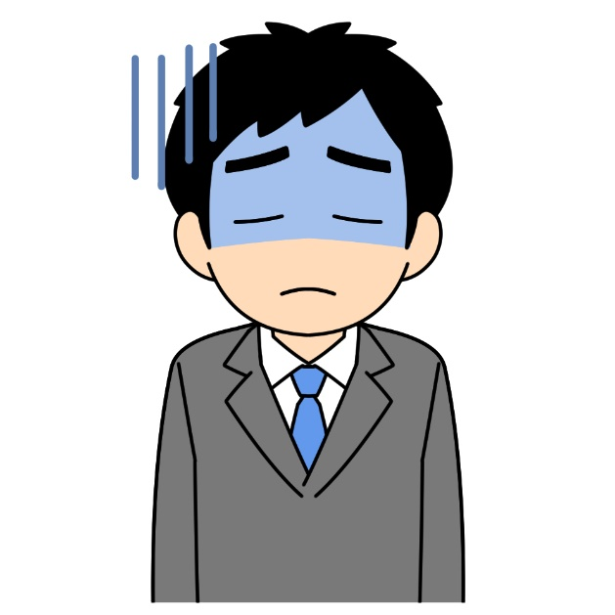

Slide 26
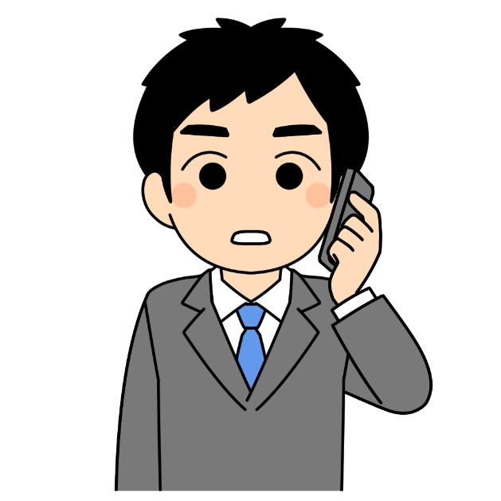

Slide 29
休日

Slide 30
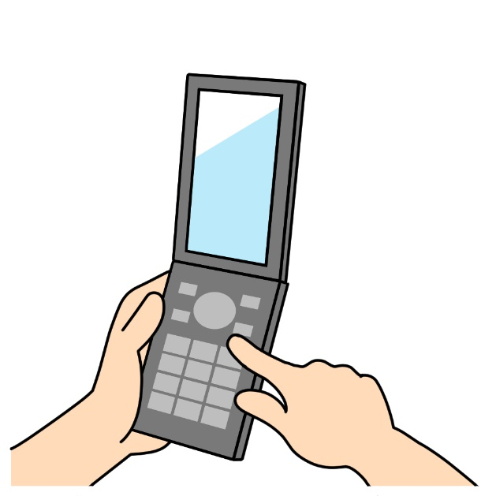

Slide 32
加害者の先輩看護師 （１０００）万円 勤務先の病院 （５００）万円

Slide 33
人事に関して どのような法的リスクが あるかを知ること ↓ 知りさえすれば 予防できることが多い

Slide 34
法律を知らなかった人が ひどい目に遭い， 法律を知っている人だけが 得をする

Slide 35
法諺

Slide 36
法の不知は害される

Slide 37
１００万件

Slide 38
相談件数１位

Slide 39
いじめ・いやがらせ （パワハラ関係）

Slide 40
相談件数２位

Slide 41
解雇問題

Slide 42
①従業員の （パフォーマンス） が落ちる

Slide 43
② （休職）してしまう 可能性がある

Slide 44
③ （労災）に なってしまう 可能性

Slide 45
④ 会社が （従業員の 安全に配慮） する義務を怠った

Slide 46
考え方・方針
自分の子供，配偶者，親戚，友人など，自分にとって大切な方が同じことをされたらどう思うか，という視点で対策を考える

Slide 47
①（パワハラ
防止規定）
を整備

Slide 48
②
パワハラは
就業規則上
（懲戒処分）の対象
となることを明記

Slide 49
③
（パワハラ
相談窓口）
を設置する

Slide 50
④
パワハラが
発生した場合の
（対応の流れ・フロー）
を決めておく

Slide 51
⑤
（パワハラ研修）
を実施する

Slide 52
食品卸売
Ａ
君

Slide 55
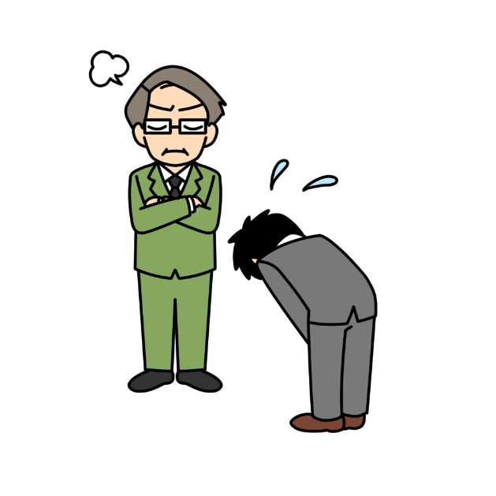

Slide 57
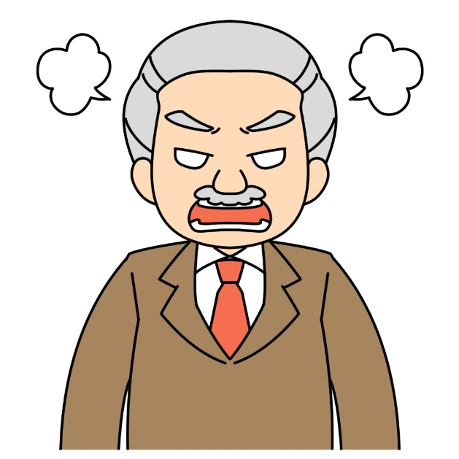

Slide 58
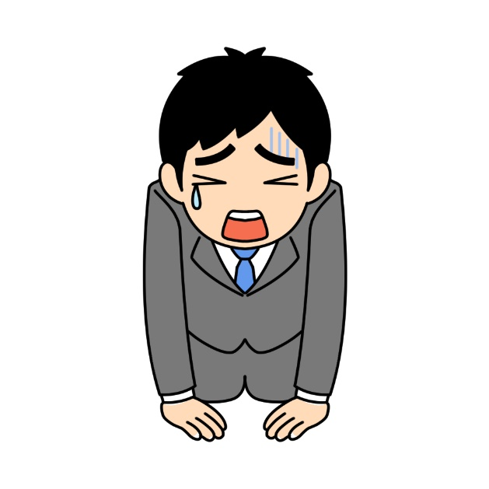

Slide 61
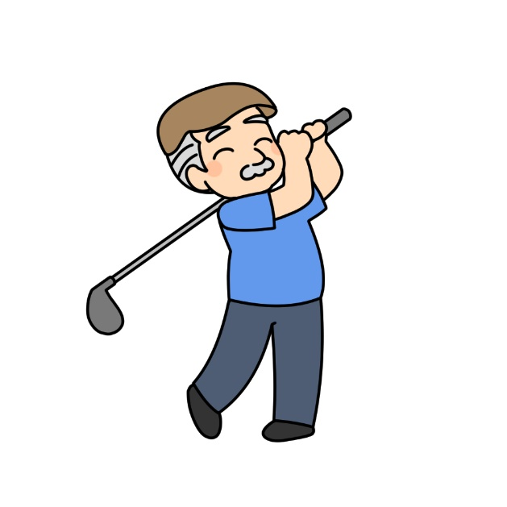

Slide 63
訴状

Slide 65
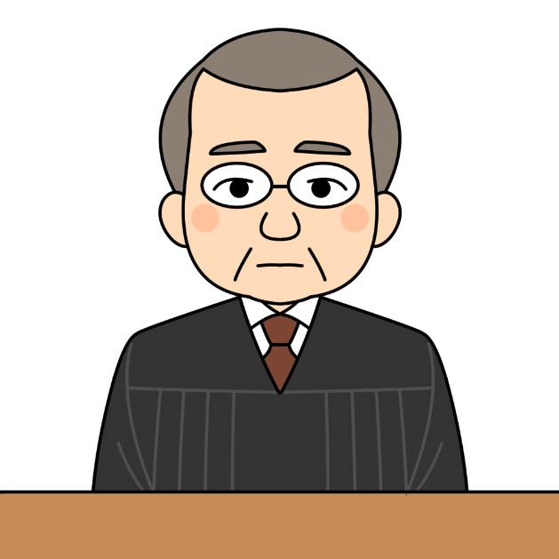

Slide 66
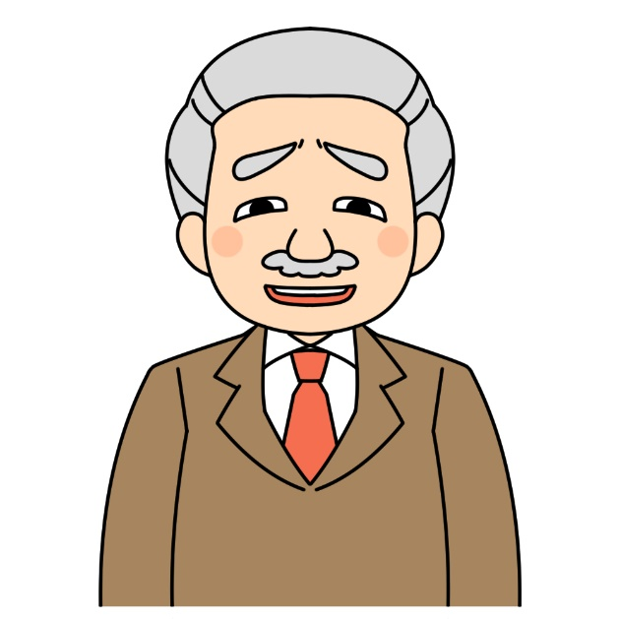

Slide 67
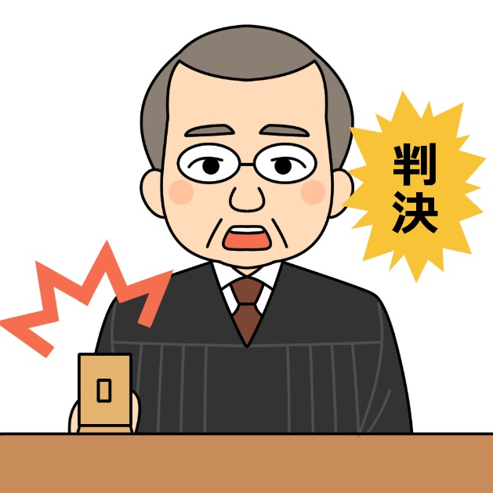

Slide 69
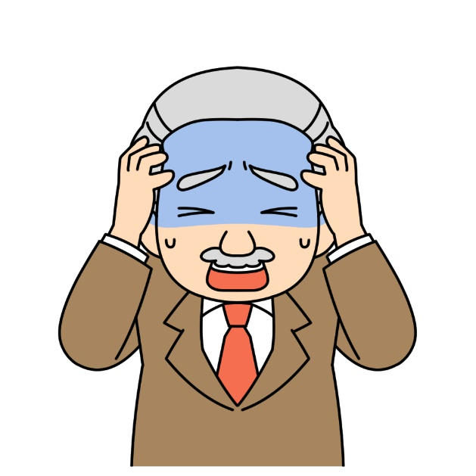

Slide 70
不当解雇の場合， 例外はあるものの， ①復職が認められる ②解雇期間中の賃金 （バックペイ）を支払う

Slide 71
例えば，解雇から第一審判決までに一年かかったとして，働いていない従業員に対し，一年分の賃金を支払わなければならないとなると，中小企業にとっては大きな痛手となる。（しかも，不当解雇や未払残業代のリスクは，他の従業員による訴訟リスクを誘発）

Slide 72
３０日分の解雇予告 手当を支払いさえすれば解雇できる？ ⇒できない：法律の誤解

Slide 73
紛争の発生
使用者：
解雇の
意思表示
労働者：不当解雇を主張するか検討
（労基署や弁護士に相談）
労働者：不当解雇を主張する場合→復職等を求めて，
示談交渉開始
使用者：不当解雇の主張を争うか検討

Slide 74
使用者の判断による分岐点
使用者：不当解雇の主張を争う→示談交渉を拒絶
労働者：訴訟を提起
労働者及び使用者：最後まで争うか，途中で和解をするか（訴訟の進行状況次第で，勝ち負けが見えてくると，それを見越した和解が成立しやすくなる）
使用者：不当解雇の主張を争わない→示談交渉を行う
使用者：復職を認める。解雇期間の賃金を支払う。
もしくは，一定の解決金を支払う等して，円満退職してもらう。

Slide 75
訴訟の勝敗による帰結
不当解雇であると認定
復職が認められる
原則として，解雇期間中の賃金も支払われる
（ﾊﾞｯｸﾍﾟｲ）
不当解雇ではないと
認定
労働者の請求は認められない

Slide 76
解雇理由証明書
労基法２２条→退職の事由（解雇の場合は解雇の理由）証明書を交付しなければならない
就業規則の一定の条項に該当することを理由として解雇した場合には，当該条項の内容及び当該条項に該当するに至った事実関係を記入する（平成１１・１・２９基発４５号）。

Slide 77
証明書を交付しないとどうなるか？
① 労基法１２０条１号が３０万円以下の罰金を定めている
② 裁判官に与える心証 法を無視する態度
→適切な対応をしていないのではないか？
解雇に際し，適切な手続をとっていない
のではないか？
しっかりとした解雇の理由がないのではないか？

Slide 78
解雇理由証明書に記載しなかった解雇理由を，後になってから主張できるか？
→懲戒解雇とは異なり，理論上は可能。
しかし，裁判官の心証としては，本当にそれが解雇理由なのか疑いをもつ可能性アリ。
→使用者へのアドバイス
解雇理由証明書は，入念に準備をしたうえで，作成する

Slide 79
バックペイに関する使用者側の反論
⑴ 労務提供の意思
バックペイは，労働者が労務提供の意思があったにもかかわらず，使用者の責めに帰すべき事由により，労務の提供ができなかった場合に認められる。
そのため，労働者に，労務提供の意思がないと認められる場合は，バックペイが発生しない
→ライトスタッフ事件

Slide 80
ライトスタッフ事件（東京地裁２４・８・２３）
①保険代理店の会社
②原告は月給２０万円で入社
③解雇後，税理士法人に正社員として入社
被告と遜色ない労働条件
④解雇から再就職までにＣＦＰ・社会保険労務士資格取得
⑤社内の受動喫煙等について不満を持っていた
⇒新たな職場で心機一転を図ろうとするのが通常
⇒そうではないという供述は信用できない
⇒労務提供の意思・能力なしと認定

Slide 81
⑵ 他所就労による取得賃金額の控除
全駐労山田支部事件
平均賃金の６割を超える部分については，バックペイから控除
例：解雇期間中に，アルバイトで月に１４万円を稼いだ。
平均賃金が月額３０万円であったため，その６割である１８万円は確保できるが，残りの４割である１２万円については，これを超える１４万円を取得しているため，バックペイから控除される。（結局，１４万円＋１８万円を取得することになる）

Slide 82
不当解雇問題 の対策

Slide 83
①解雇は （ハードル）が とても高い ことを知る

Slide 84
②解雇に値する （客観的証拠）を集める 証言（人の話など） だけでは弱い。

Slide 85
③必要な（手順）を踏む ⇒指導・職種変更 ・配置転換など ⇒事情聴取・弁明の機会 注意・指導・各種処分等 ⇒最終手段として，解雇

Slide 86
残業代問題

Slide 87
ソフトウェア制作
Ａ
君

Slide 90
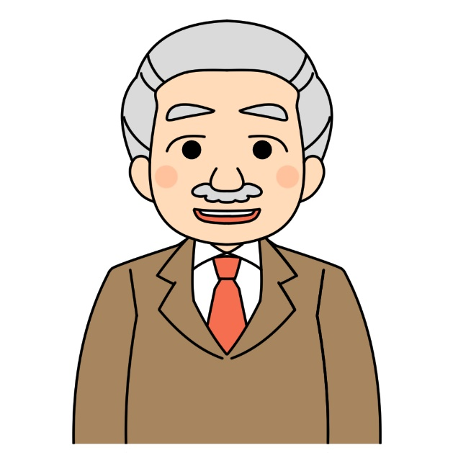

Slide 93
残業代の代わり 基本給をアップ

Slide 96
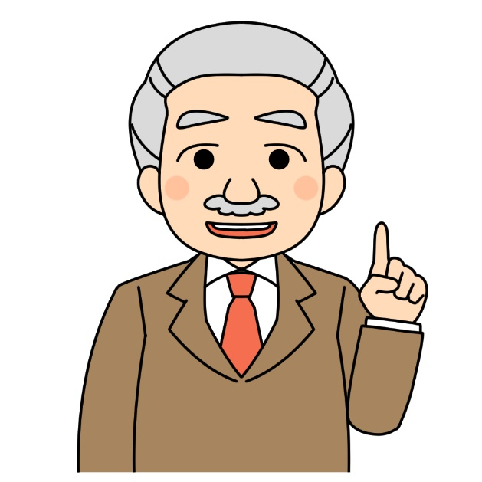

Slide 98
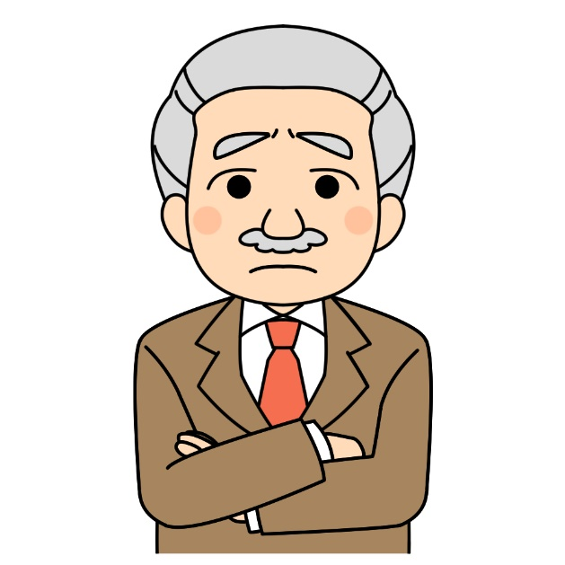

Slide 102
セキュリティ 記録

Slide 103
半年後

Slide 107
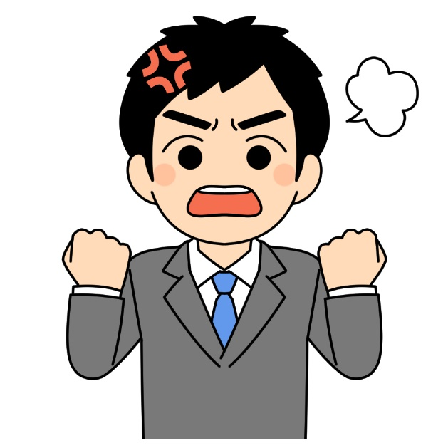

Slide 110
１．２５倍 １．５倍

Slide 112
辞表

Slide 115
訴状

Slide 122
６％ １４．６％

Slide 123
付加金（労基法１１４条）
上限は割増賃金額と同額
→つまり，最大で２倍の金額になる。
（しかも，判決確定日の翌日から年５％の遅延損害金も）
松山石油事件：大阪地判平成１３・１０・１９労判８２０号１５頁
「付加金の支払い請求については，使用者による同法違反の程度や態様，労働者が受けた不利益の性質や内容，前記違反に至る経緯やその後の使用者の対応などの諸事情を考慮してその支払いの可否および金額を検討するのが妥当である。」

Slide 124
ポイント
第一審判決で付加金の支払いを命ずる判決が出ても，控訴をして，その間に支払ってしまうという手段がある。

Slide 125
賃金の支払の確保に関する法律
第六条 事業主は、その事業を退職した労働者に係る賃金（退職手当を除く。以下この条において同じ。）の全部又は一部をその退職の日（退職の日後に支払期日が到来する賃金にあつては、当該支払期日。以下この条において同じ。）までに支払わなかつた場合には、当該労働者に対し、当該退職の日の翌日からその支払をする日までの期間について、その日数に応じ、当該退職の日の経過後まだ支払われていない賃金の額に年十四・六パーセントを超えない範囲内で政令で定める率を乗じて得た金額を遅延利息として支払わなければならない。
２ 前項の規定は、賃金の支払の遅滞が天災地変その他のやむを得ない事由で厚生労働省令で定めるものによるものである場合には、その事由の存する期間について適用しない。

Slide 126
会社が倒産した場合
労働者健康福祉機構の未払賃金立替払い制度で８割もらえる可能性
ただし，条件や上限がある。
・１年以上継続した事業
・法律上または事実上の倒産
・倒産の６か月前から２年以内に退職した者
・年齢による支給額の上限がある

Slide 127
①（正確な法的知識）を把握 ⇒誤解が多い

Slide 128
② （変形労働時間制）適用できないか調べる⇒法の特例

Slide 129
③（労働時間自体を 減らすアイデア）を 試してみる

Slide 130
・時間内に集中する 仕組み作り ⇒ノー残業デー設定 ⇒パソコン強制 シャットダウン時刻 ⇒残業許可制 ⇒明示の残業禁止命令

Slide 131
多能工制 ・多能職制 ・複数担当制 ⇒マニュアル作り ⇒ジョブローテーション

Slide 132
「ECRS」 Eliminate→排除：なくす Combine→結合：一緒に行う Rearrange→交換：順序を変更 Simplify→簡素化：単純化

Slide 133
「３S」 Simplification：単純化 Standardization：標準化 Specialization：専門化

Slide 134
その他の よくある 人事トラブル

Slide 135
休業手当
労基法２６条「使用者の責めに帰すべき事由による休業の場合においては，使用者は，休業期間中該当労働者に，その平均賃金の百分の六十以上の手当を支払わなければならない」
会社都合で休業し，労働者が働けなかった場合，労基法２６条により，６割以上を支払えばよい？？？

Slide 136
結論：民法５３６条２項により，契約上の賃金額全額を支払わなければならない。
では，労基法２６条と民法５３６条２項の関係は？
⇒昭和２２・１２・１５基発５０２号参照
「本条は，民法の一般原則が労働者の最低生活保障について不十分である事実にかんがみ，強行法規で平均賃金の一〇〇分の六〇までを保障せんとする規定であって民法の第五三六条第二項の規定を排除するものではない。」

Slide 137
よくあるお悩み
「社長が聞いてくれないんです・・・」
⇒難しい問題 ⇒永遠のテーマ・課題
ネガティブなこと，
恐いことは聞きたくない，
という人間の本能
⇒しかし，法律は容赦ない

Slide 138
よくあるやりとり
従業員トラブル発生
↓
経営者：「なんでもっと早く言ってくれなかったんだ！！」
専門家：「言いましたよ。ただ，しつこく売り込むわけにもいかないので，一度しか言いませんでしたが。」
経営者：「こんなに重要なことなら，もっと深刻に提案すべきだっただろう！！」
⇒メールなど，証拠に残る形で，提案したことを残しておくべき

Slide 139
対策アイデア
①行動しないリスク
（法令違反・損害賠償等）だけでなく，
②行動するメリットを思いつく限り伝える
（できれば，日ごろから伝えて
発言力・信頼関係を強化しておく）

Slide 140
例えば
・助成金がもらいやすくなるかもしれない
・補助金がもらいやすくなるかもしれない
・金融機関からの評価が高くなるかもしれない
・従業員モチベーションが上がるかもしれない
・オリジナルの人事制度がメディアで紹介されて
会社の宣伝・人材採用に活用できるかもしれない

Slide 141
社会福祉法人 寿栄会 青森県八戸市 老人福祉・介護事業 出典：内閣府ホームページ（http://wwwa.cao.go.jp/wlb/research/wlb_h2703/chapter4.pdf）

Slide 142
^{介護施設長}
Ａ社長

Slide 145
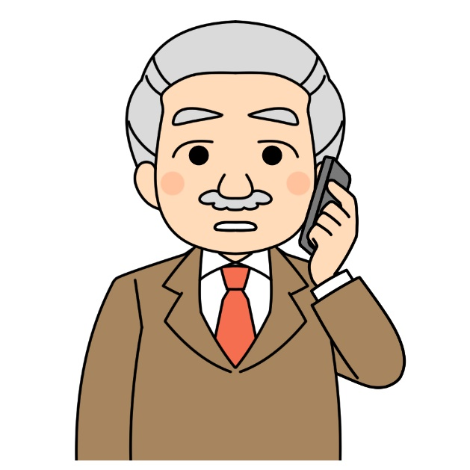

Slide 147
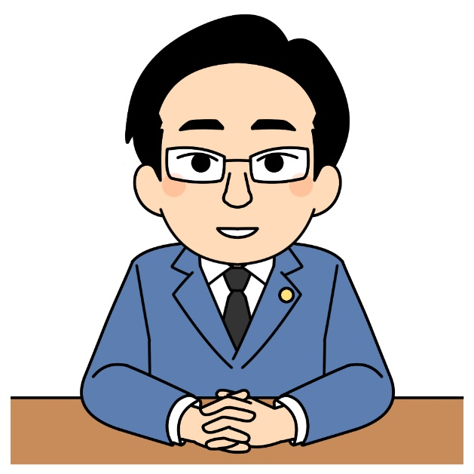

Slide 148
残業代

Slide 151
募集費用 求人広告

Slide 154
研修代 教育費

Slide 156
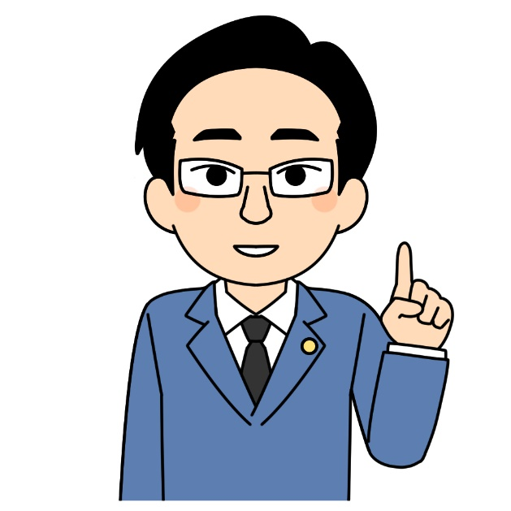

Slide 157
①残業削減 ②求人費用削減 ③研修費削減

Slide 159
①仕事しらべ ②業務実施上の コツのマニュアル化 ③子供参観日 ④ファミリーサービスデー

Slide 160
⑤計画的な年休取得 ⑥男性育児休業 ５日間有給化 ⑦ 「子育てサポート企業」 認定(くるみん認定）

Slide 161
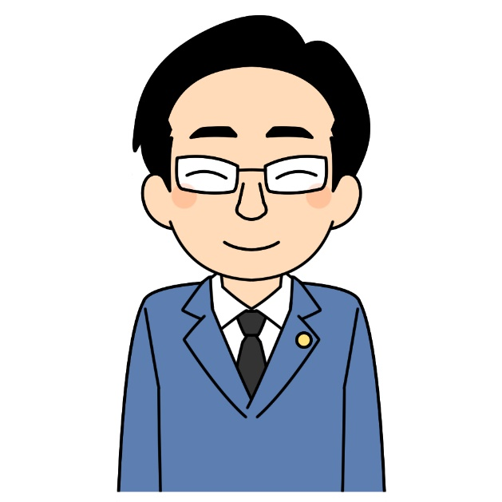

Slide 163
取材

Slide 164
定着率

Slide 165
復職増

Slide 166
残業削減

Slide 168
融資 補助金 助成金

Slide 170
①法律を知らないと
大変な目に遭う
⇒（法律で得する側）
になる

Slide 171
弁護士より（予防）が大事 ⇒コンサルタントの強み 弁護士の弱点

Slide 172
②経営者への影響力を高める
⇒（お得情報を
積極的に発信する）

Slide 173
③（良い情報は，
人に教えてあげる）
⇒さらに良い情報
に巡りあえる

Slide 174
ご清聴
ありがとう
ございました

